Slide 1
Thứ Ba ngày 17 tháng 12 năm 2024
Toán:
Bài 32: Luyện tập

Slide 2
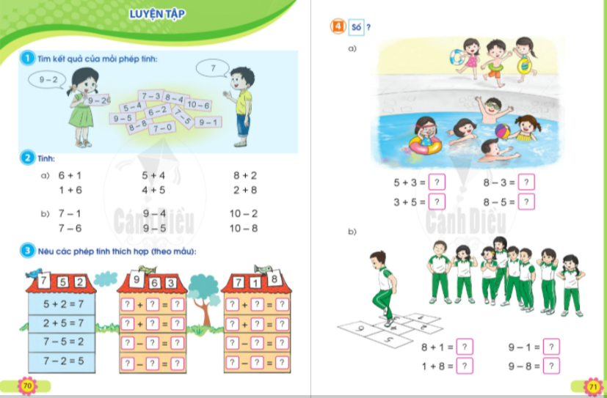

Slide 4
= 7
= 9
= 10
= 7
= 9
= 10
= 6
= 5
= 8
= 1
= 4
= 2

Slide 5
6 + 3 = 9
7 + 1 = 8
3 + 6 = 9
1 + 7 = 8
9 - 6 = 3
8 - 1 = 7
9 - 3 = 6
8 - 7 = 1

Slide 6
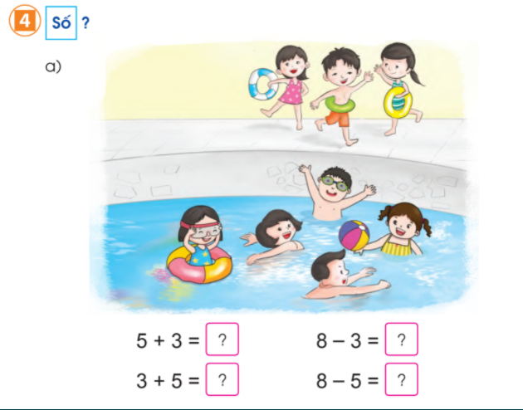

Slide 7
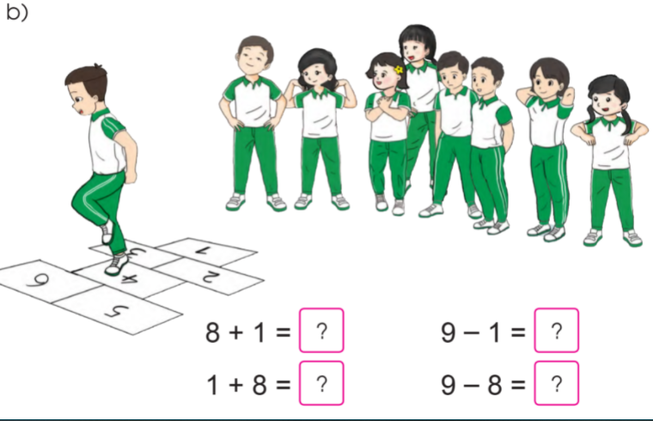

Slide 8
DÆn dß
Hoµn thµnh bµi trong VBT To¸n trang 58, 59

